Slide 1
Giới thiệu về docker
Các nội dung chính:
- Docker là gì? Các khái niệm về Docker.
- Cài đặt docker và sử dụng Docker hub để lưu trữ và tái sử dụng code
- Cách viết 1 dockerfile đơn giản
- Thao tác với docker engine
- Giới thiệu về Docker Compose, viết 1 compose file đơn giản và làm việc với multy container

Slide 2
Docker là gì?
Đặt vấn đề
Trong 1 project lớn, các thành phần của project yêu cầu các nền tảng khác nhau để chạy chương trình. Điều này gây khó khăn cho người quản lý, người kiểm thử, đồng thời khi chuyển giao code cần tái tạo lại môi trường code, gây mất thời gian, tiền bạc.
=> cần 1 công cụ có thể nhanh chóng xây dựng lại môi trường và thực thi ứng dụng
App
Project
Backend
Embeded
Web

Slide 3
Docker là gì?
Khái niệm
Docker là nền tảng cho phép: dựng, kiểm thử và triển khai phần mềm ứng dụng một cách cách nhanh chóng mà không cần cài đặt các nền tảng hệ thống để chạy ứng dụng trực tiếp trên máy.
Có thể triển khai, kiểm thử 1 cách linh hoạt giúp việc đóng gói chuyển giao ứng dụng trở nên thuận tiện và dễ quản lý hơn, đặc biệt trong các project chạy trên nhiều nền tảng.
2. Cách thức hoạt động
Docker engine sẽ cung cấp các tiêu chuẩn để chạy được ứng dụng
Trong Docker có 3 thành phần chính nhất:
+ Dockerfile: Định nghĩa nên môi trường và quy trình hoạt động của ứng dụng.
+ Image: là sản phầm sau khi build dockerfile. Chứa mỗi trường và các tài nguyên cần thiết để ứng dụng chạy.
+ Container: là nơi thực thi các ứng dụng dựa trên các môi trường và tài nguyên của image.
Chu trình như sau:
Build
Run
Dockerfile
Image
Container
Output

Slide 4
Cài đặt docker và sử dụng docker hub
Cài đặt docker
Sử dụng các lệnh sau để cài đặt docker trên Ubuntu
- sudo apt-get update
- sudo apt-get install docker
Sau đó dùn lệnh docker –v để kiểm tra version.
2. Sử dụng Docker hub
Docker hub tương tự như git hub, là nơi lưu trữ các image sau được build để có thể tái sử dụng sau này.
Để sử dụng docker hub ta lập tài khoản trên dockerhub.com, tạo repo và đẩy code lên bằng lệnh:
- docker push thucnguyen12/first_test:tagname
Lưu ý: trước khi push cần đặt tag name cho image với cú pháp <username>/tên_image
Để sử dụng các image đã có thì ta chỉ cần đăng nhập vào docker.

Slide 5
Cấu trúc container và các thành phần của docker
Cấu trúc file của container
Container có 1 hệ thống riêng mà không liên quan tới hệ thống file của máy chủ.
Container hoàn toàn tách biệt với máy chủ về mặt dữ liệu. Điều này khiến cho các tác động khi run container sẽ hoàn toàn biến mất khi container bị remove.
Tuy nhiên trong nhiều trường hợp ta lại muốn các kết quả của trình chạy container được giữ lại. Vì vậy ta cần sử dụng 1 khái niệm mới là Volume.
2. Volume
Là nơi lưu trữ dữ liệu đặc biệt trong docker. Các dữ liệu được lưu trữ trong volume nằm ngoài vòng đời của container và sẽ được bảo toàn ngay cả khi container đã stop hoặc remove.
3. Bind-mount
Là hành động ta liên kết dữ liệu giữa máy host và container
Container
Volume
Host
Bind mount
Container

Slide 6
Giao tiếp trong ứng dụng sử dụng nhiều container
Để có thể giao tiếp giữa container với nhau chúng ta sử dụng network
Network là mạng giữa các container với nhau. Để có thể giao tiếp với nhau các container sẽ kết nối với các mạng chung và truyền dữ liệu qua đó. Container nhận diện nhau qua địa chỉ IP.
Network 1
Network 2
Network 3
Container 1
Container 2
Container 3

Slide 7
Định dạng dockerfile và các câu lệnh
Định dạng dockerfile
Dockerfile sẽ có cấu trúc gồm các câu lệnh và comment như sau:
#Comment
INSTRUCTION arguments
Một dockerfile bắt buộc bắt đầu với câu lệnh FROM và bắt buộc chứa 1 trong 2 câu lệnh ENTRYPOINT hoặc CMD
2. .dockerignore file
Tương tự như .gitignore bỏ qua các file không cần thiết cho quá trình push file lên trên docker hub
3. Các dạng của các câu lệnh
+ Shell form: INSTRUCTION <command> <param 1> <param 1>
-> command được thực hiện luôn trong shell
+ exec form: INSTRUCTION [“<command> ”, “<param 1> ”]
-> command thực hiện trong môi trường linux

Slide 8
Định dạng dockerfile và các câu lệnh
4. Các lệnh quan trọng
4.1. FROM
Khai báo 1 image để thiết lập môi trường cho các câu lệnh sau chạy trên môi trường đó.
FROM có thể dùng nhiều lần để chạy 1 phần của docker hoặc tái sử dụng các image tạo ra từ đoạn code trước.
Sử dụng đuôi AS <name> them vào sau FROM để đánh dấu imge được tạo ra (tính từ câu lệnh FROM đó đến câu lênh FROM sau)
4.2. RUN
Thực thi 1 câu lệnh trong terminal của linux. Lệnh được thực thi trong quá trình build image.
Ví dụ:
RUN ["/bin/bash", "-c", "echo hello"]
4.3. CMD
Định nghĩa 1 câu lệnh mặc định sẽ chạy khi run container. Câu lệnh trong CMD sẽ được chạy khi run container mà không có tham số truyền vào. Nếu có lệnh ENTRYPOINT trước đó thì nội dung trong CMD sẽ là tham số cho ENTRYPOINT.
4.4. ENTRYPOINT
Định nghĩa về đầu vào khi run container. Nếu ENTRYPOOINT đã có tham số thì câu lệnh CMD sẽ bị ghi đè và không đc thực thi.
4.4. COPY
Copy 1 file hoặc thư mục vào trong Image để sử dung trong container.
4.5. EVN
Khai báo 1 biến môi trường để các câu lệnh khác sử dụng. Giá trị của biến có thể có sẵn hoặc truyền vào khi chạy câu lệnh run.
4.6. ARG
Khai báo 1 tham số đàu vào cho câu lệnh build image

Slide 9
Phân biệt một sô câu lệnh
RUN | CMD | ENTRYPOINT
Thực thi 1 câu lệnh trong quá trình build. Tất cả câu lệnh RUN trong Dockerfile sẽ được thực hiện. | Thực hiện 1 lệnh khi bắt đầu quá trình chạy container. Chỉ có câu lệnh cuối được thực hiện. | Thực hiện 1 lệnh khi chạy container. Chỉ có câu lệnh cuối được thực hiện.
 | Câu lệnh được chạy mặc định khi không có câu lệnh truyền vào. Khi có tham số truyền vào thì tham số sẽ ghi đè lên CMD và câu lệnh được thực hiện là câu lệnh được truyền vào | Câu lệnh luôn được thực hiện và có độ ưu tiên cao hơn CMD

Slide 10
Phân biệt một sô câu lệnh
ARG | ENV
Là tham số mặc định của câu lệnh build Chỉ có tác dụng trong quá trình build | Là biến môi trường được người dung khai báo hoặc truyền vào Có tác dụng trong cả quá trinh build và run.

Slide 11
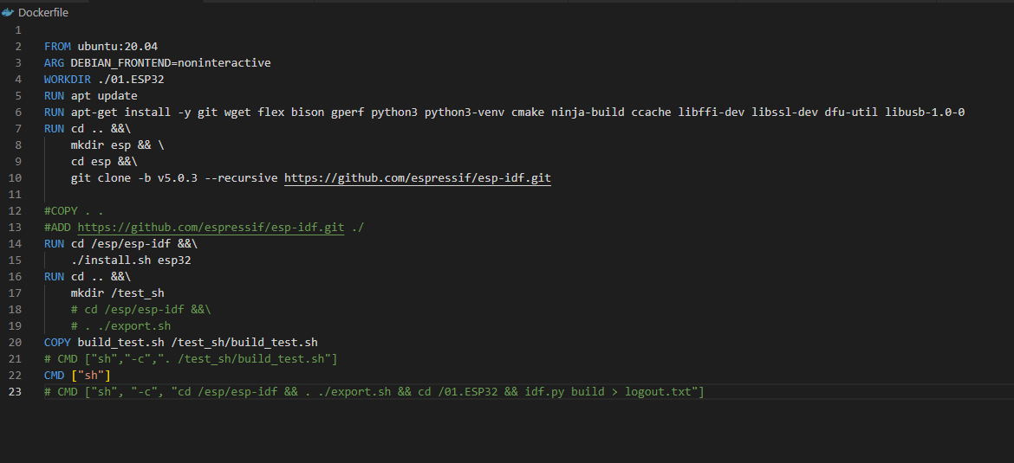
Một Dockerfile đơn giản

Slide 12
Thao tác với docker
Docker ps
Liệt kê các Container đang chạy
docker ps –a liệt kê tất cả các container, bao gồm cả các docker đã stop.
2. Docker stop
Dừng 1 container đang chạy
3. Docker rm
Xoá bỏ hoàn toàn container, giải phóng bộ nhớ
4. docker build
Dựng lên 1 docker image
5. Docker run
khởi tạo và cho chạy 1 container (= creat & start)
6. Docker exec
thực hiện 1 lệnh trong 1 container đang chạy.
để truy cập vào shell terminal thì ta dung lệnh: docker exec -it container_id sh

Slide 13
Giới thiệu về docker-compose file
Đặt vấn đề
Với mỗi dockerfile ta có các tuỳ chọn khác nhau để chạy với các mục đích khác nhau. Việc này yêu cầu các thao tác phức tạp và các thao tác lại thay đổi theo các mục đích khác nhau. Để tự động hoá quá trình build container cho các trường hợp khác nhau. Tạo nên các kịch bản và quản lý các container phục vụ các mục đích khác nhau.
2. Cấu trúc của 1 docker-compose file
- Compose file là 1 YAML file với các trường sau:
+ Version : phiên bản (không bắt buộc)
+ Services : mỗi service ứng với 1 container được tạo ra (có thể nhiều bằng cách config bằng tay)
+ Network: Các network mà các service có thể truy cập.
+ Volumes : Các volume mà các service có thể sử dụng.
+ Config: các cấu hình mà service có thể sử dụng
+ Secrets: khai báo các dữ liệu bảo mật mà các service chỉ định được truy cập
3. Sử dụng Profile để chỉ định các service được chạy
- Các service được gán với các profile để có thể quản lý, bật tắt các service. Bằng cách thay đổi giá trị của profile này ta có thể tạo ra nhiều kịch bản của nhiều container giao tiếp với nhau.

